Slide 1




PROJEKT DOKUMENTÁCIÓ
Digitális Felvételi Vezérlő és Ellenőrző Objektum
Készitették:
Svelta Levente, Szarvas Milán
Témavezető:
Nagy Attila (lnformatika mérnöktanár)
Szent János Görögkatolikus Gimnázium, Szakgimnázium, Technikum, Kollégium és Óvoda
Edelény, 2026

Slide 2




MIÉRT VAN SZÜKSÉG A FELVEO-RA?
Elavult adminisztráció: A legtöbb iskolában még mindig papíralapú vagy túlkomplikált Excel táblákkal dolgoznak.
Hibaforrások: A manuális adatbevitel során gyakoriak a duplikációk és az elírások.
Kommunikációs gát: A szülők es diákok nehezen és lassan jutnak hozzá az eredményekhez.

Slide 3



TÉMAMAGADÁS:FELVEO
A célunk egy olyan egyszerű, webalapú platform létrehozása volt, amely minimális technikai tudással is professzionális adatkezelést tesz lehetővé.
Webalapú
Gyors
Átlátható
Nincs szükség telepítésre, böngészőből fut.
Azonnali importálás és szűrés.
Letisztult UI diákoknak és adminoknak.

Slide 4




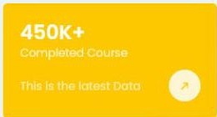

ADATKEZELÉS: INTELLIGENS IMPORT
Multi-formátum támogatás
Excel (.xlsx, .xis) es CSV fájlok zökkenőmentes beolvasása PHPSpreadsheet segítségével.
0
He
knoled
+ ere
Courses In Progres
5
Kódolási rugalmasság
Jrses
All courses
Current Activity
Best Instructors
Automatikus karakterkódolás felismerés (UTF-8,
CP1250, ISO-8859-2).
=
JX Design
Courses
'ltlllwCour.. I
Monthly Progress
hos is :he latest mpro ement
mi
Nil Yeager
5 Design Course
-
·keting
Courses
0
View Covrses I
0
� Theron Trump
.,.. 5Design Course
0
0
Jan
e
11
pr
a
LI TylerMark
5 O..slgn <-curse
:> Dev.
COU :i8S
ViewCourses
;
Duplikáció szűrés
.hematics
courses
�
v
Johan Mark
1> Ov.lgn course
v,ew Courses !
A rendszer azonosítja az ismetlődő oktatási azonositókat és kezeli az adatfrissítést.
ool Performance
Overall Pass Percentage
Content Us<

Slide 5



EREDMÉNYEK & DOLGOZATOK
;
Számjegyű oktatási azonositó alapján történő gyors lekérdezés.
A javított dolgozatok feltöltése és böngészőben való megtekintése.
Automatikus százalékszámítás tárgyanként(Magyar, Matek).

Slide 6
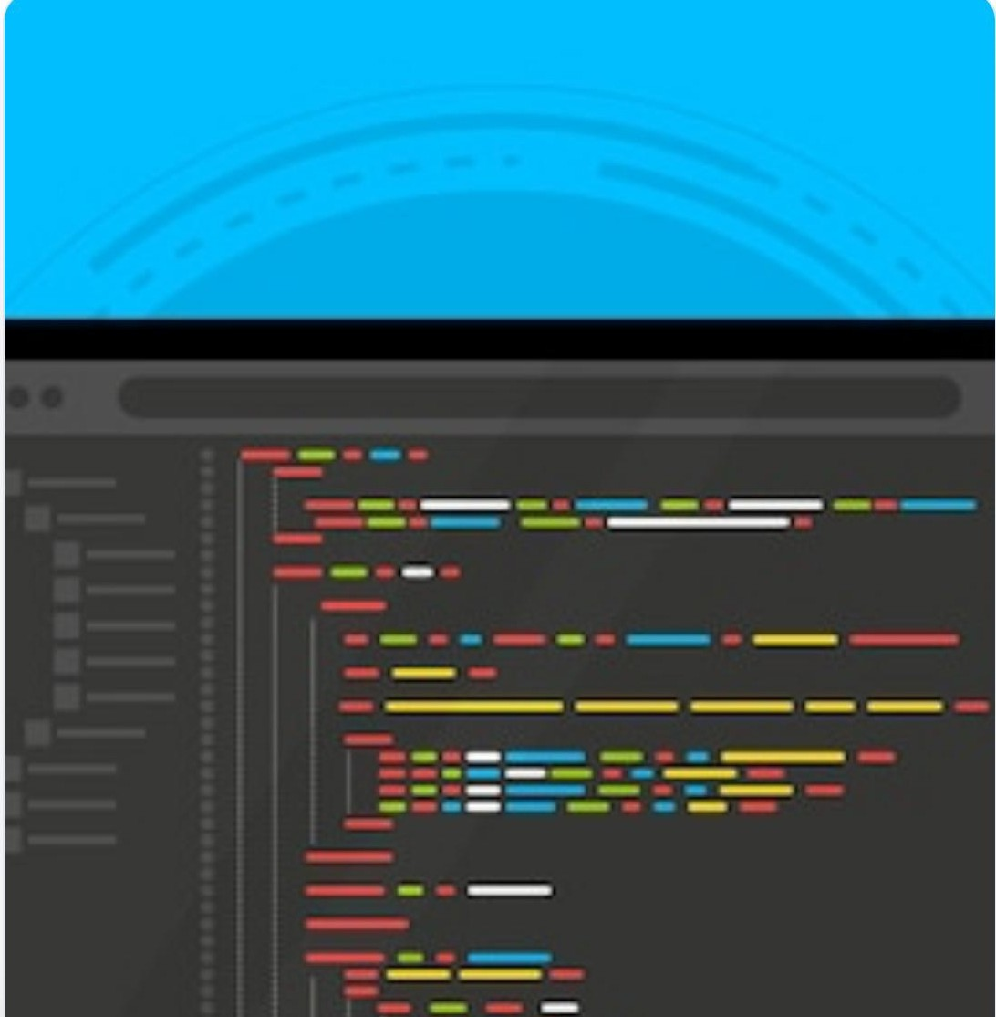
ALKALMAZOTT TECHNOLÓGIÁK
Backend
PHP 7.4+ szerveroldali logika, PDO adatbázis kapcsolat.
Adatbázis
MySQL / MariaDB relációs adatbázis kezelő (XAMPP kornyezet).
Frontend
HTML5, CSS3 (változók használata), Vanilla JavaScript (keretrendszer nélkül).

Slide 7
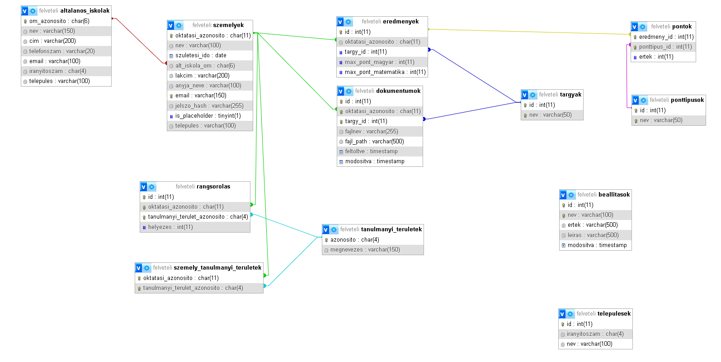
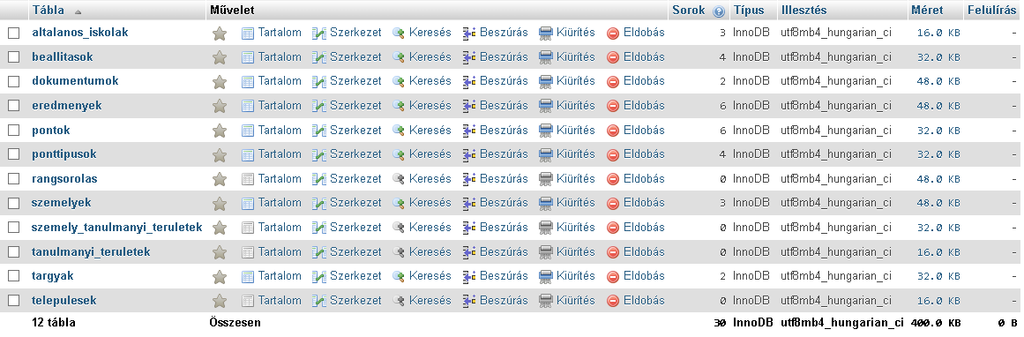
ADATBÁZIS ARCHITEKTÚRA
;
A rendszer 12 táblából álló relációs sémát használ a maximális adatintegritás érdekében:
szemelyek: Törzsadatok és azonosítók.
eredmenyek: Tárgyakhoz kötött vizsgapontok.
dokumentumok: PDF fájlok elérési útvonalai.
beallitasok: Konfigurációs adatok (pl. max pontszám).

Slide 8


; ;
DESIGN ÉS FELHASZNÁLÓI ÉLMÉNY
;
•
• ••
Sötét/Világos mód
Reszponzivitás
Pszichológia
Téma váltó gomb, amely automatikusan menti a felhasználó preferenciáját.
Minden eszközre (mobil, tablet, desktop) optimalizált megjelenés.
Stabilitást sugárzó kék és barátságos zöld színpaletta.

Slide 9
BIZTONSÁG ÉS MEGBÍZHATÓSÁG
; ; ; ; ;
Védelem a támadások ellen
SQL Injection: PDO (PHP Data Objects) használata előkeszített lekérdezésekkel.
Hozzáférés kezelés
Session-alapú autentikáció: Biztonságos admin panel, jelszó-hash alapú hitelesítéssel.
Hibaellenőrzés
Debug logok: Az importálási folyamatok részletes naplózása (import_debug.log).

Slide 10




MÉRHETŐ HATÉKONYSÁG
95%
100%
85%
70%
Adatpontosság
Szülői Időmegtakarítás
Elégedettség
Papírmentesség
A FELVEO használatával az iskolai adminisztráció több mint kétharmada automatizálható.

Slide 11




ÖSSZEGZÉS ÉS JÖVŐKÉP
Miért más a FELVEO?
C··Edulearn
�-
A:>'IN •• T T
0
,. "" Nil Yeager � 1J.₁1
Nem egy bonyolult vállalatirányítási rendszer, hanem egy célzott, könnyen tanulható és rendkívül gyors célszoftver.
I. .J
E:l
Have More knoledge to share?
+ CreateNewCourse
5 25
0
rg
(9
Popular Courses
All CWft.0$
Current Activity
Best Instructors
SOOAli
gg
,..,,...
v">!".-.'COI..Mr.'I
=•
�₋
0
UI/UX Design
30+ C0C.lr$ '
Monthly Progress
Thi,;.is U'IPllotest tmprovl.!'ment
Nil Yeager
� 0.-..gnCOUfC11
covrse&
Tervezett fejlesztések:
II II II
,',
_,
,,
Marlcetlng
25+courses
I
Theron Trump
5 DeMgn Coutse
courses
Web Dev.
'30+Cow�
.c ...
I
'
' "
"
Tyler Mark
5 oe1-1gnCour.e
Automatikus értesitő e-mailek küldése.
Rangsorolási algoritmus fejlesztése.
,
courses
Mathematics
!50+ Course&
'Y�NCDL'�l!S
I
�
•-lo(•
JohenMark
5 ues.ignCouJse
courses
Top 5 School Performance
Overall Pass Percentage
Content Usage

Slide 12


•
•
•

